Slide 1
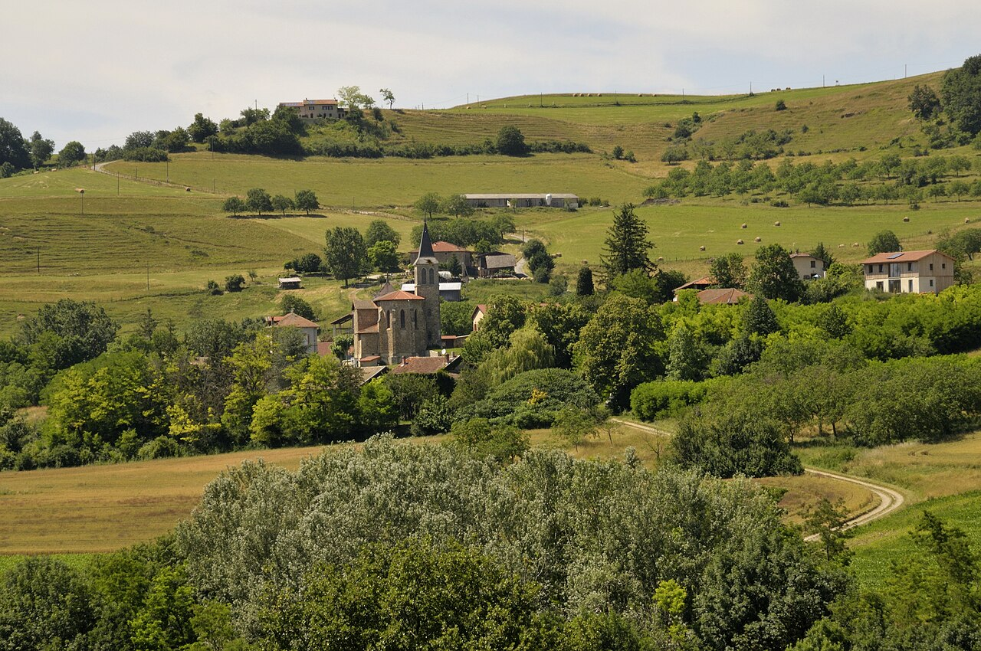
Le village de Saint-Antoine-l'Abbaye - Isère
le village

Slide 2
L'abbaye de Saint-Antoine a été l'abbaye-mère de l'ordre hospitalier de Saint-Antoine avant d'être un bien des Hospitaliers de l'ordre de Saint-Jean de Jérusalem lors de la réunion des hospitaliers de Saint-Antoine avec les Hospitaliers de Saint-Jean de Jérusalem. Elle est située à Saint-Antoine-l'Abbaye, dans le département de l'Isère, en France. Elle comprend une église abbatiale et des locaux qui abritait les logements des moines.

Slide 3


Slide 4
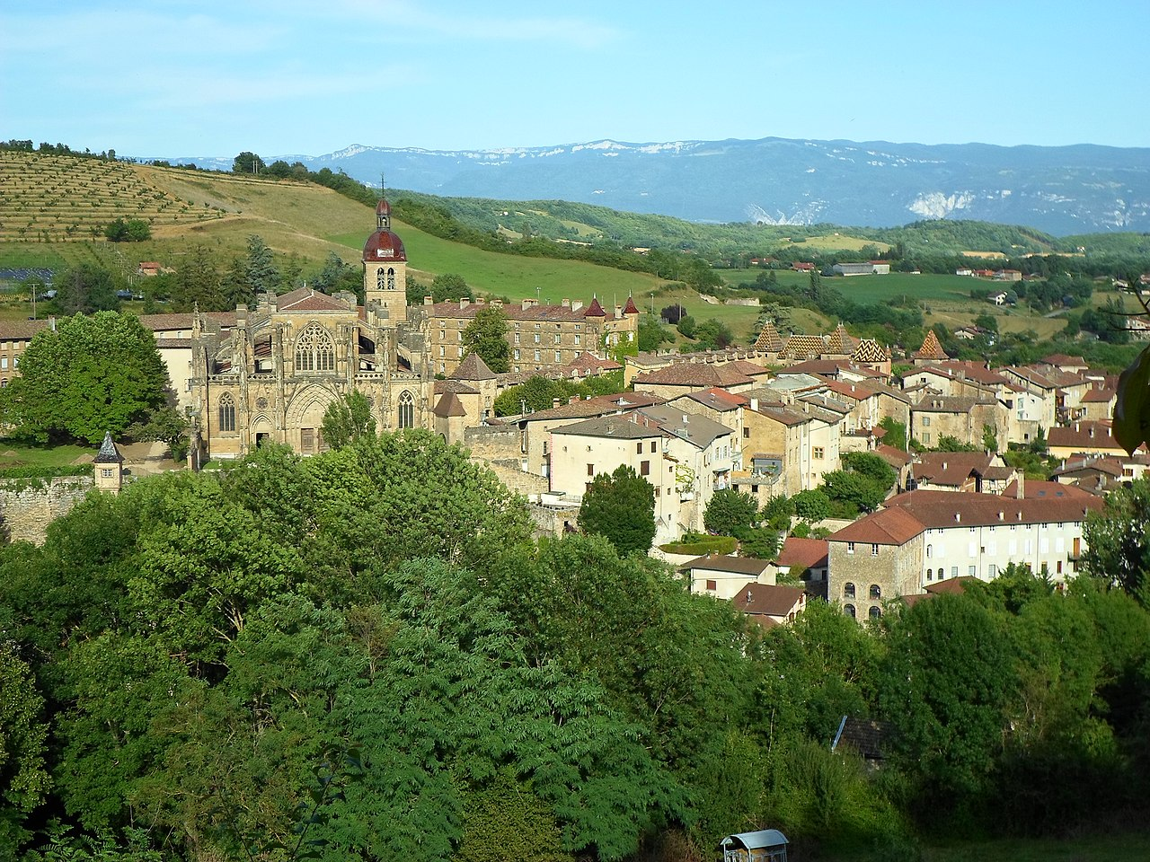
Eglise de Saint Antoine l'Abbaye - ISERE 38 FRANCE

Slide 5
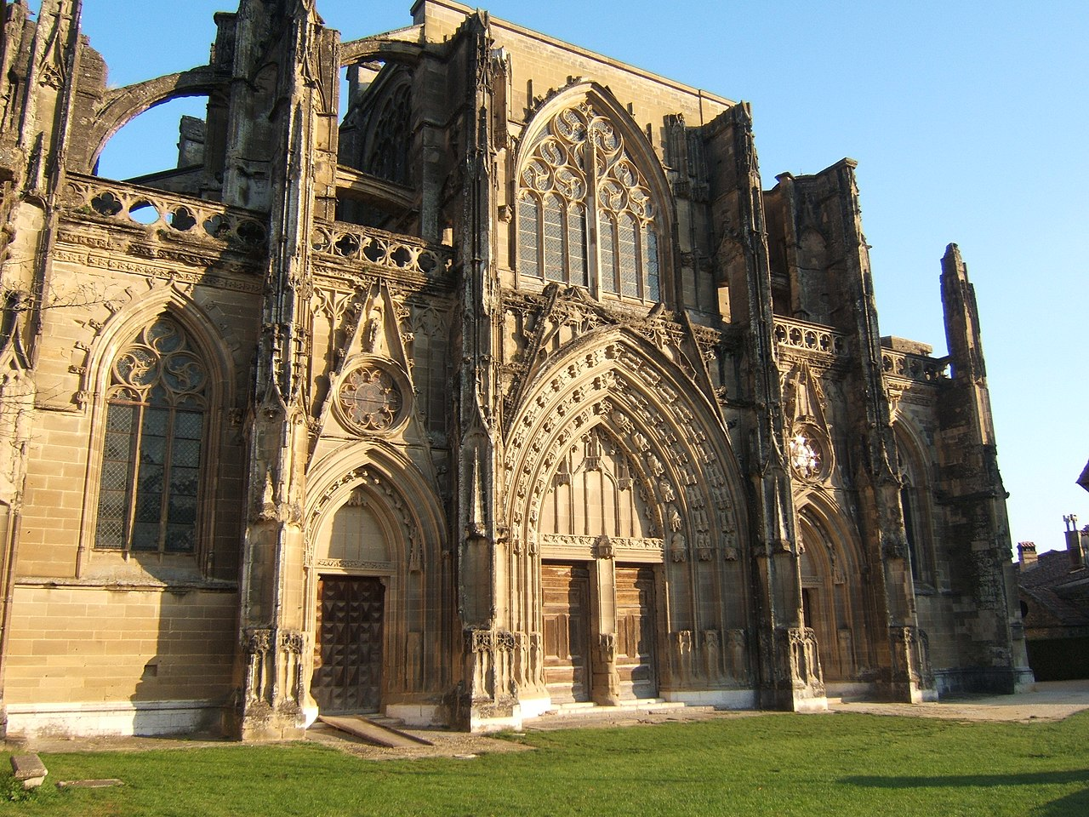
Portail de l'Eglise Abbatiale de St Antoine l'Abbaye

Slide 6
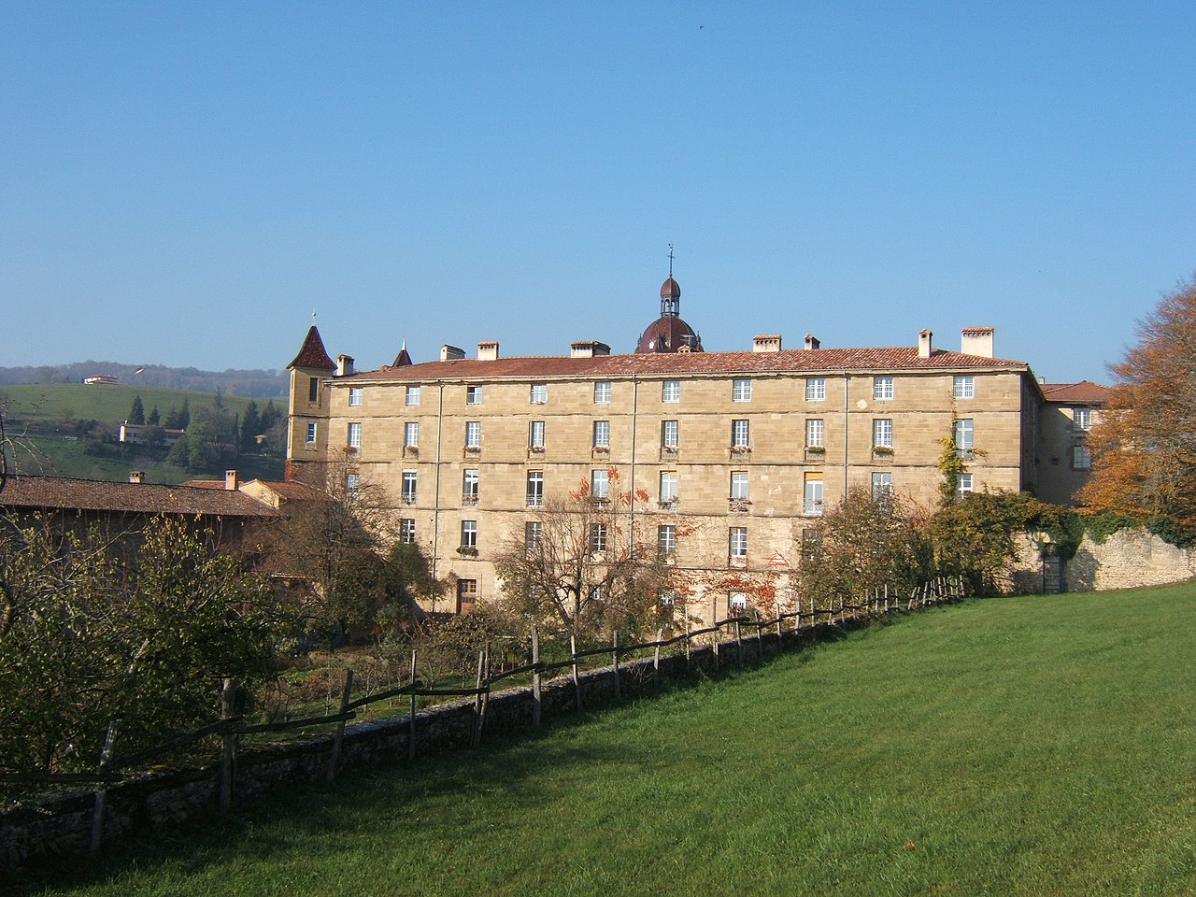
Professoir de l'Abbaye à St Antoine l'Abbaye

Slide 7
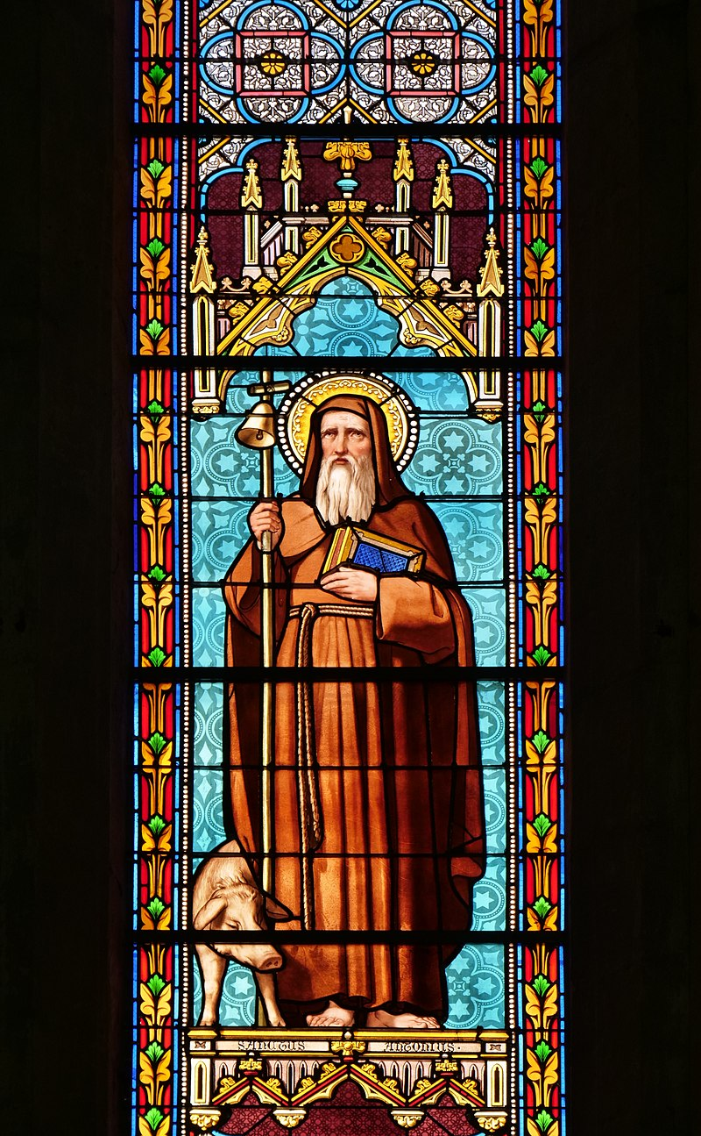
Vitrail de saint Antoine par Louis-Victor Gesta.

Slide 8
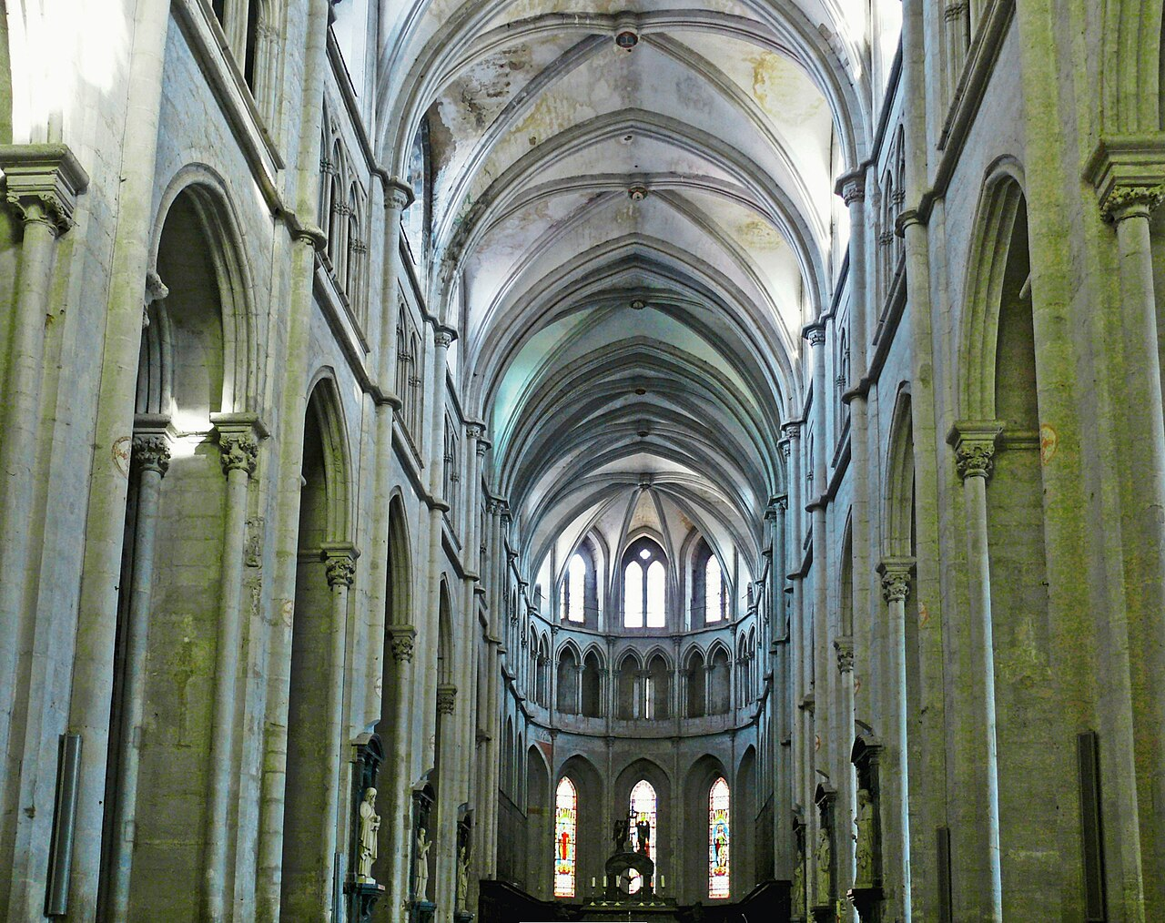
Abbatiale de Saint-Antoine-l'Abbaye - Intérieur

Slide 9
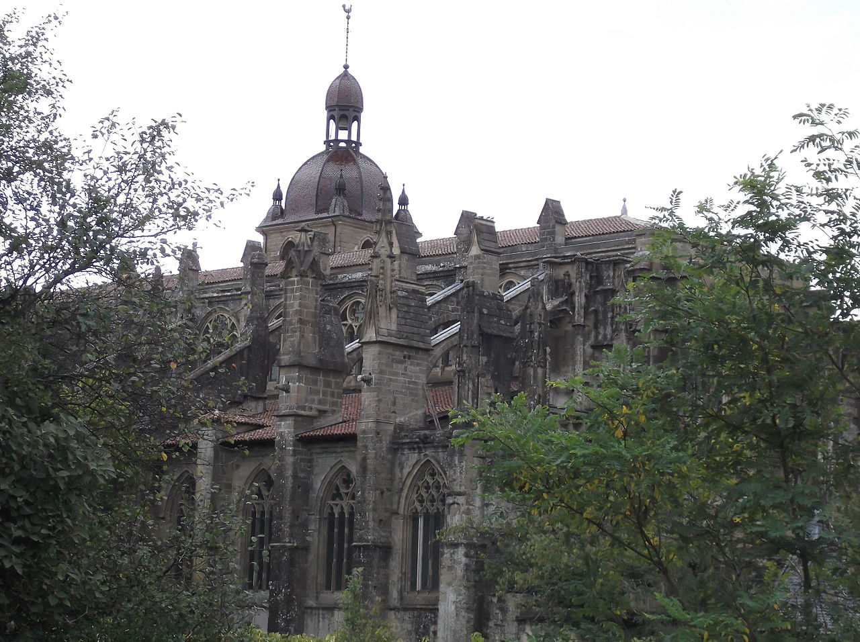
Église, contreforts et clocher vus depuis le cimetière.

Slide 10
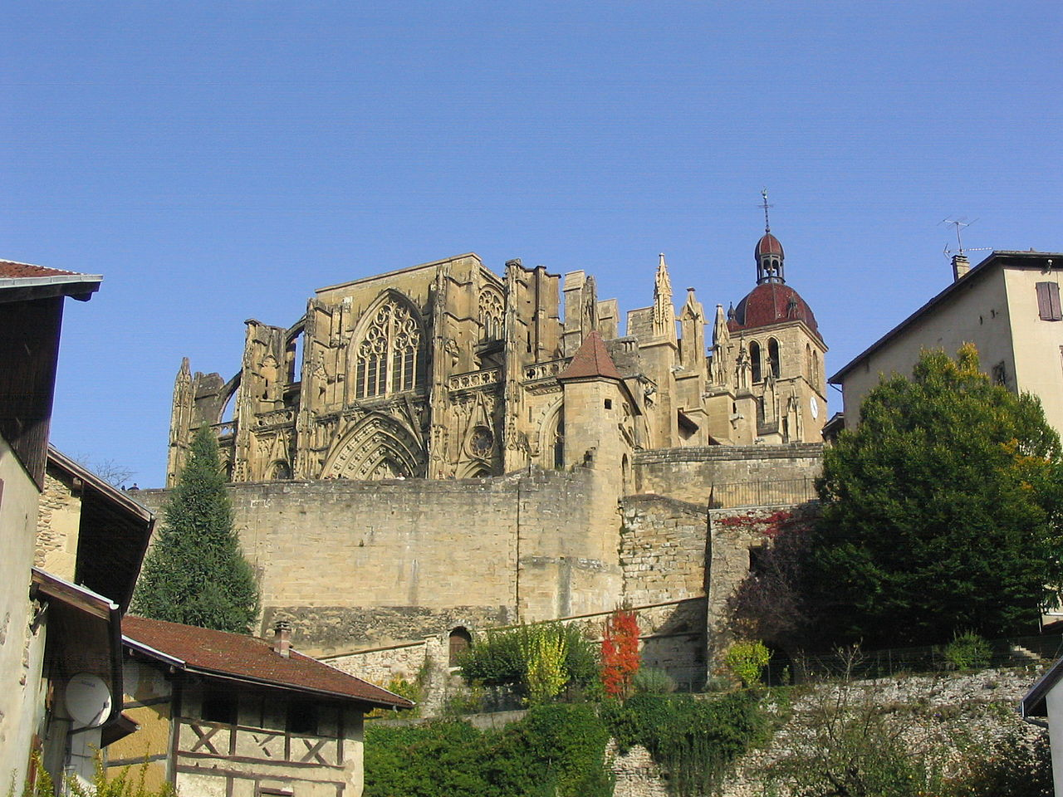
Le grand mur de soutènement devant le parvis de l'église.

Slide 11
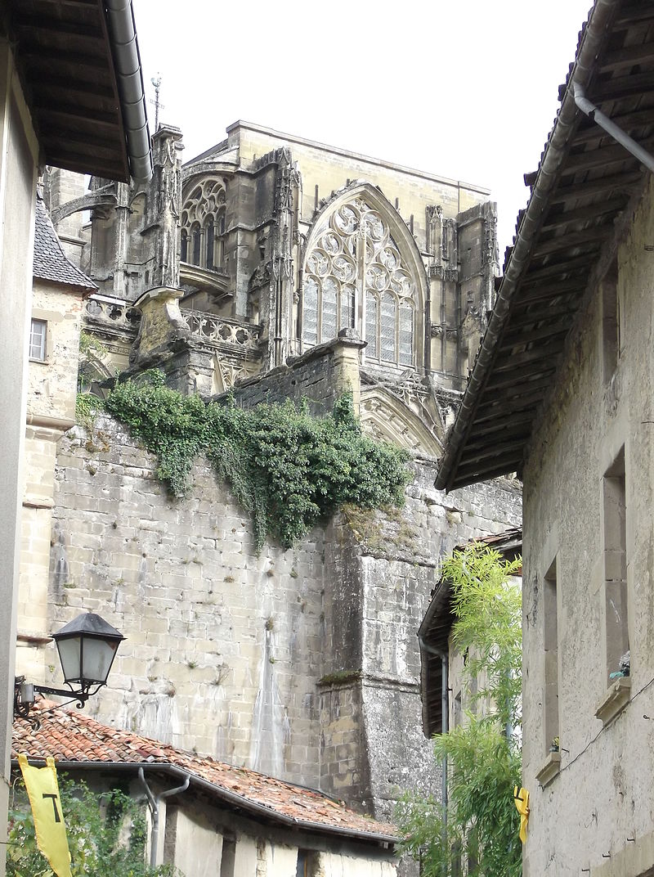
Le grand mur de soutènement et la façade occidentale.

Slide 12
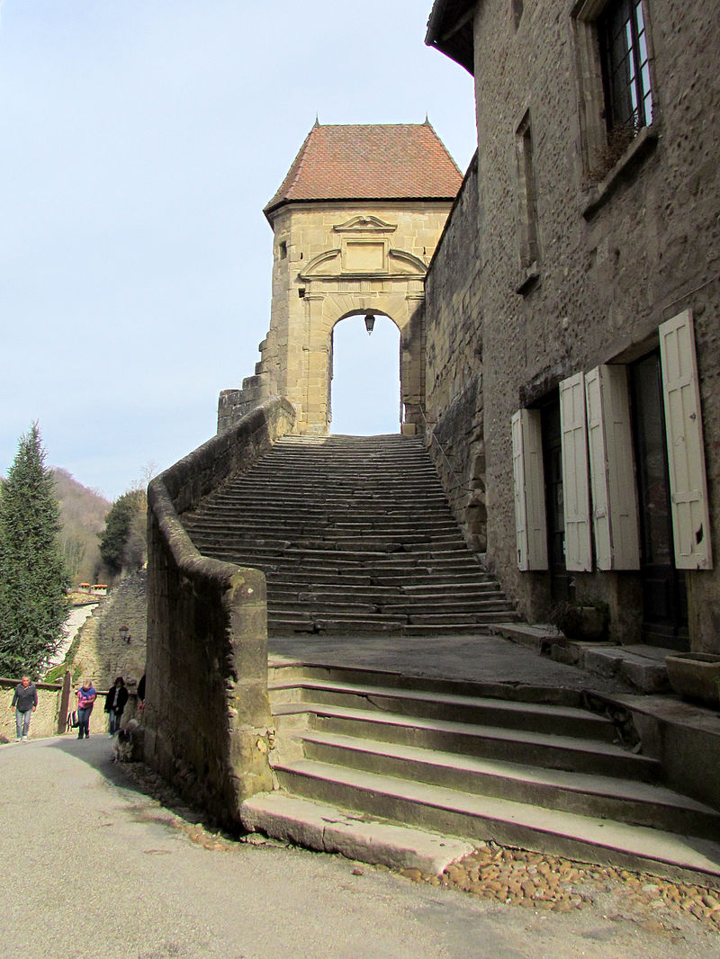
Le grand escalier menant au parvis avec la porte du XVIIe siècle.

Slide 13
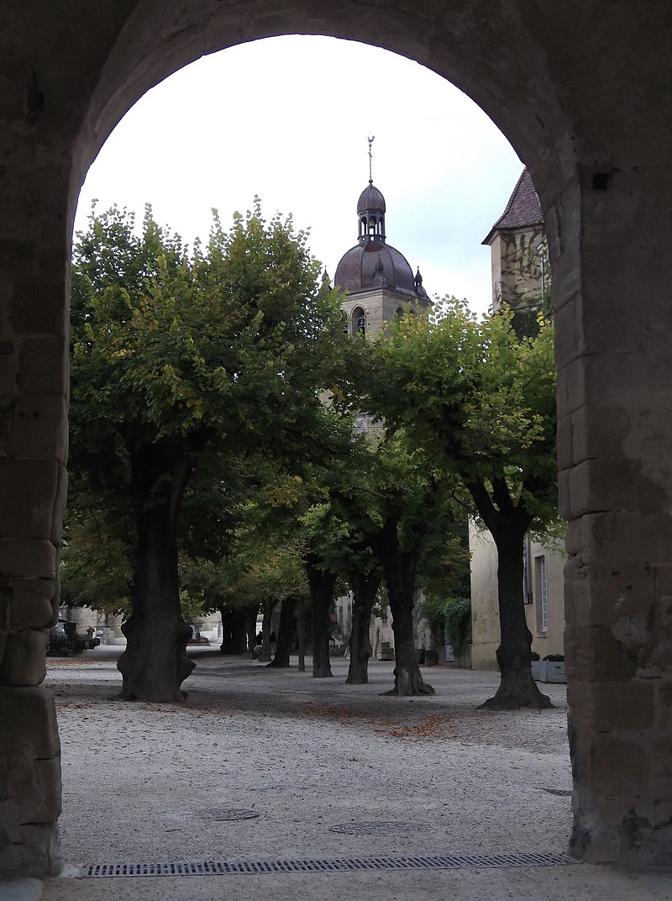
Clocher de l'église, grande cour, vue du portail principal.

Slide 14
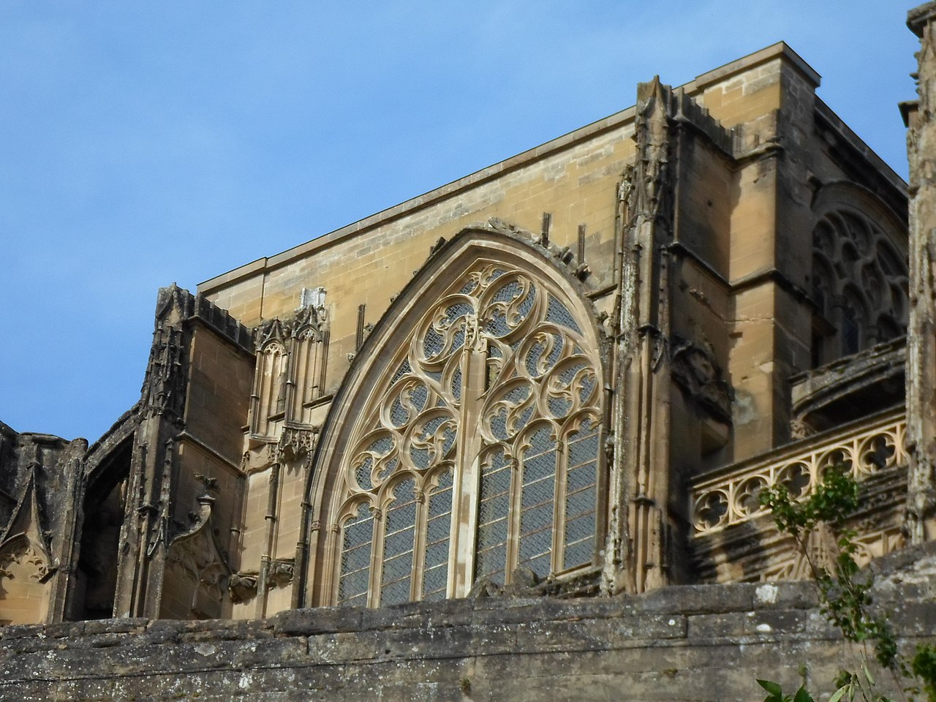
Façade occidentale de l'église.

Slide 15
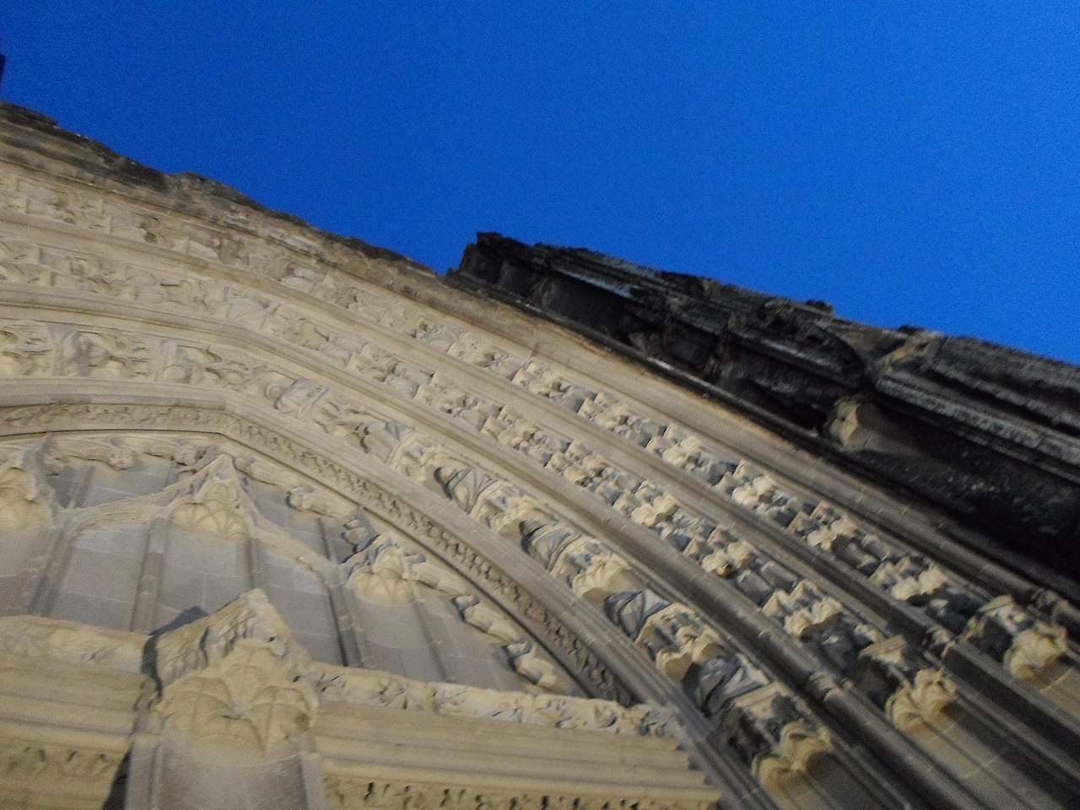
Façade occidentale de l'église, de nuit.

Slide 16
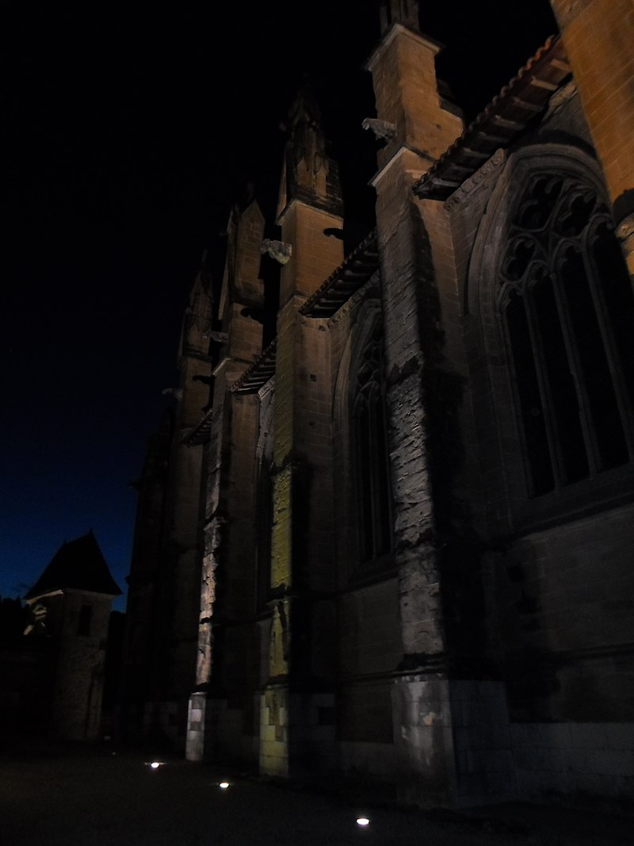
Contrefort de l'église, de nuit.

Slide 17
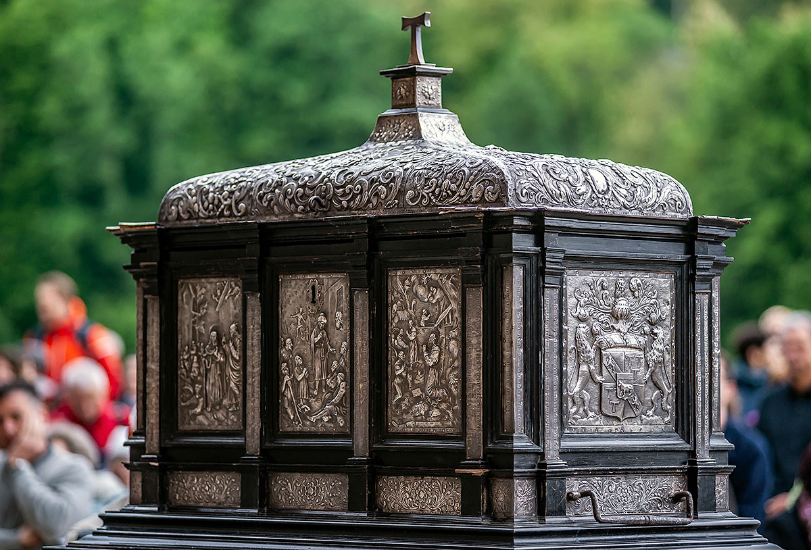
Musée de Saint-Antoine-l'Abbaye

Slide 18
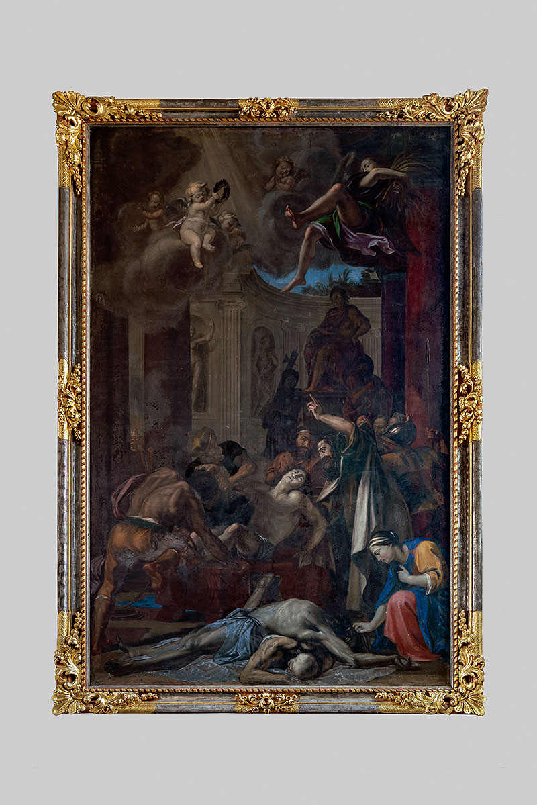
Musée de Saint-Antoine-l'Abbaye

Slide 19
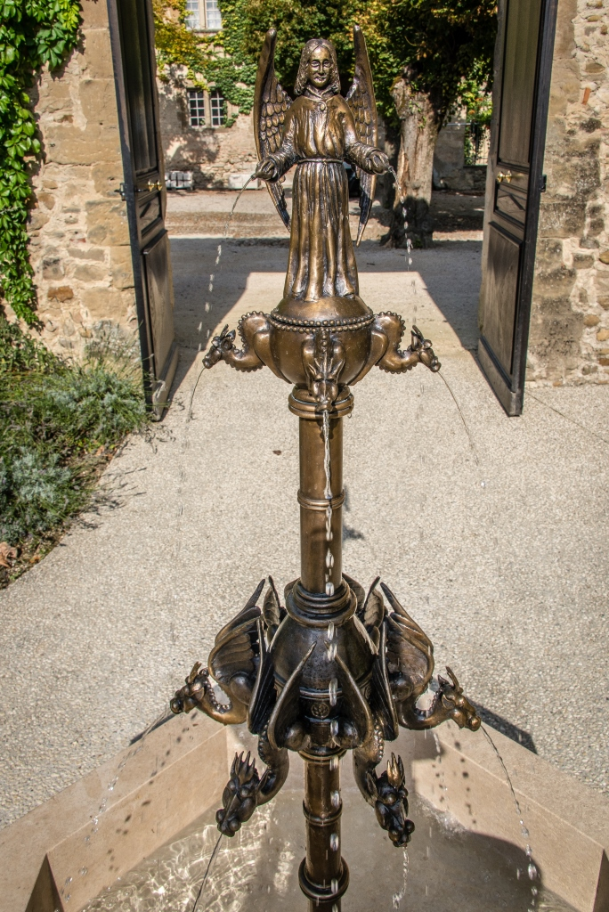

Slide 20
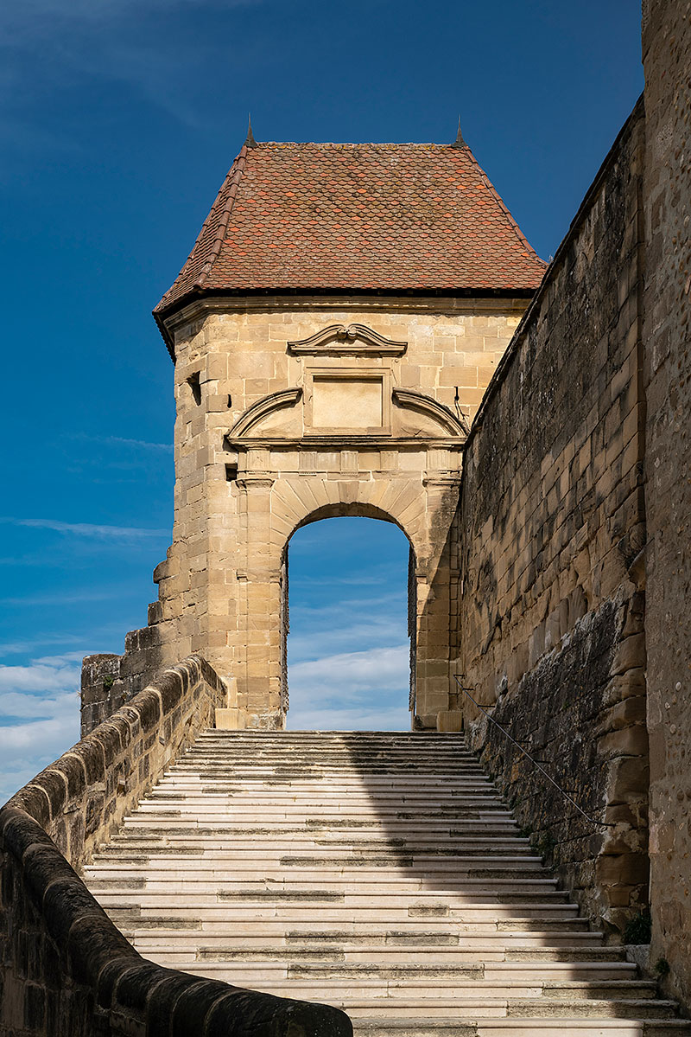

Slide 21
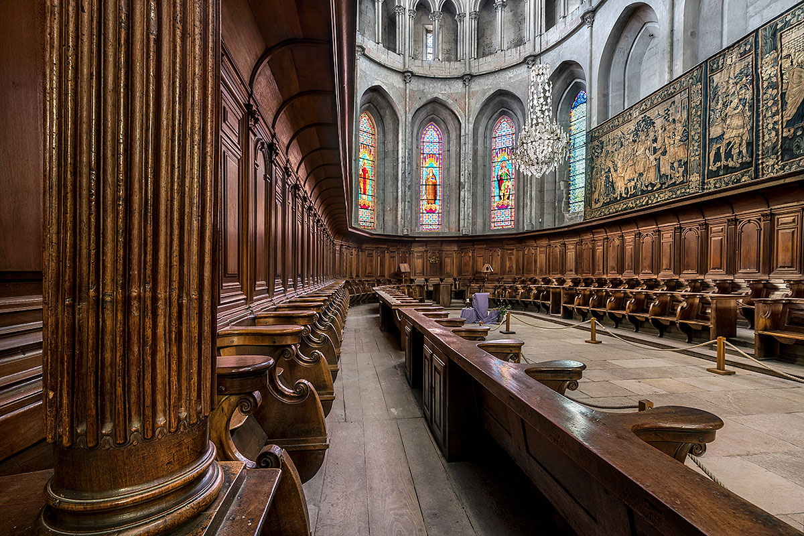

Slide 22
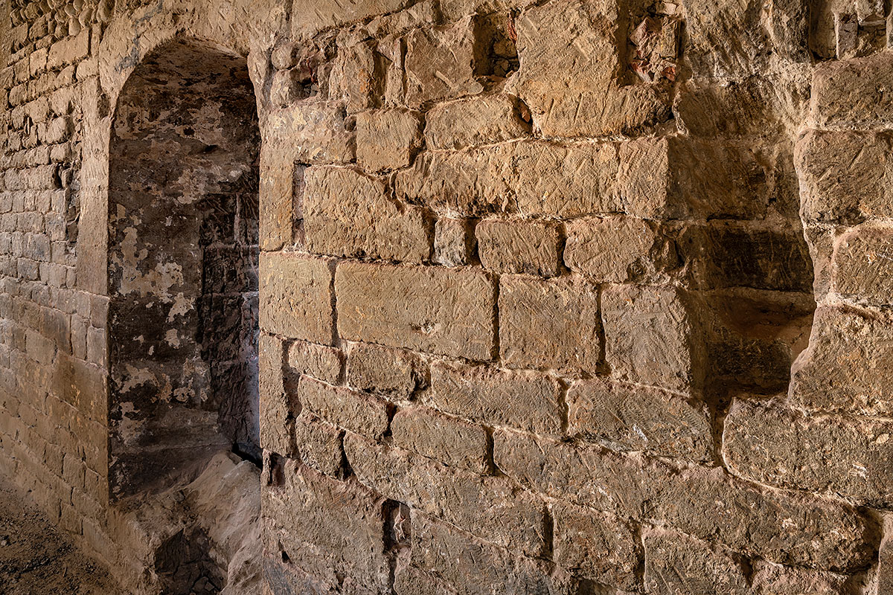

Slide 23
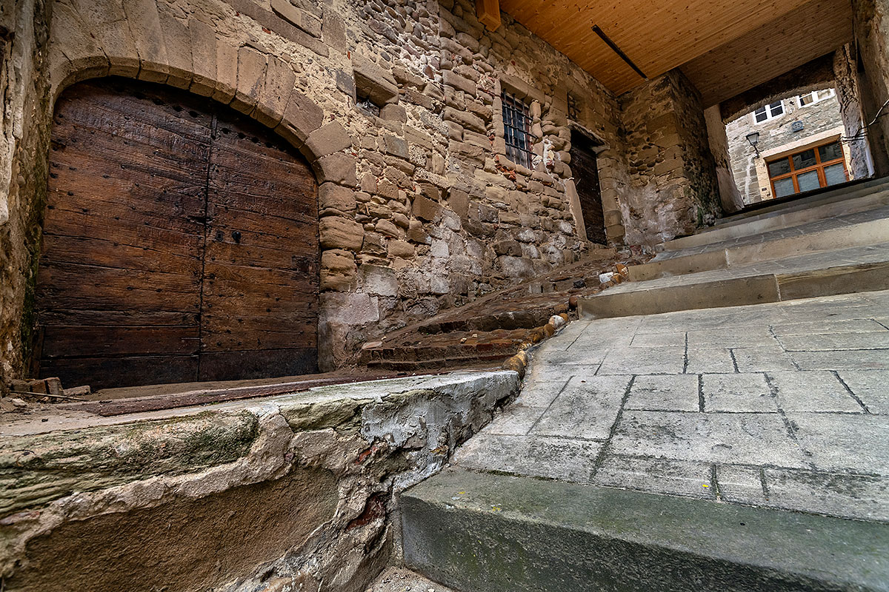

Slide 24
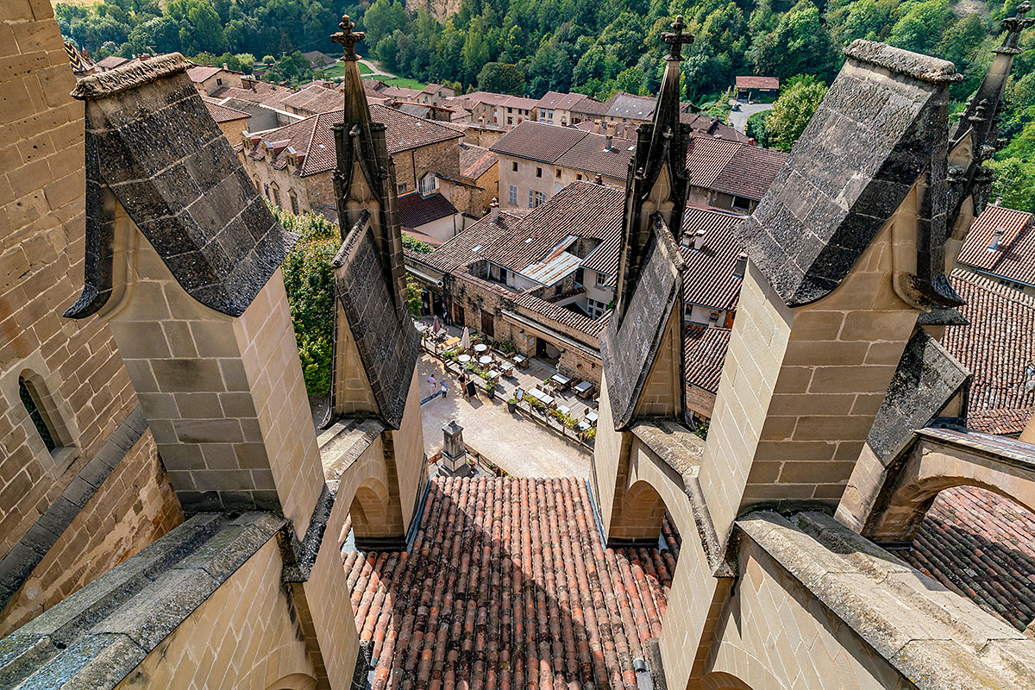

Slide 25
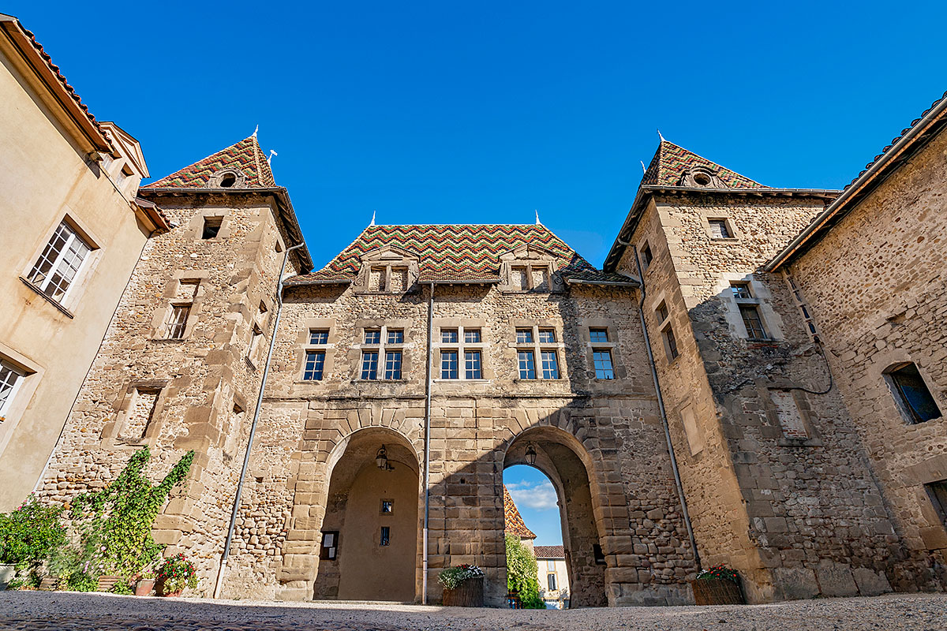

Slide 26
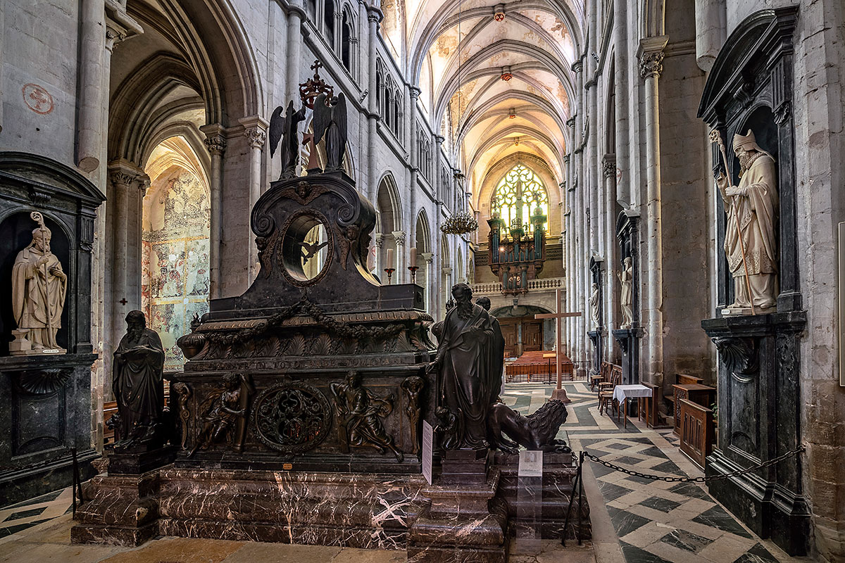

Slide 27
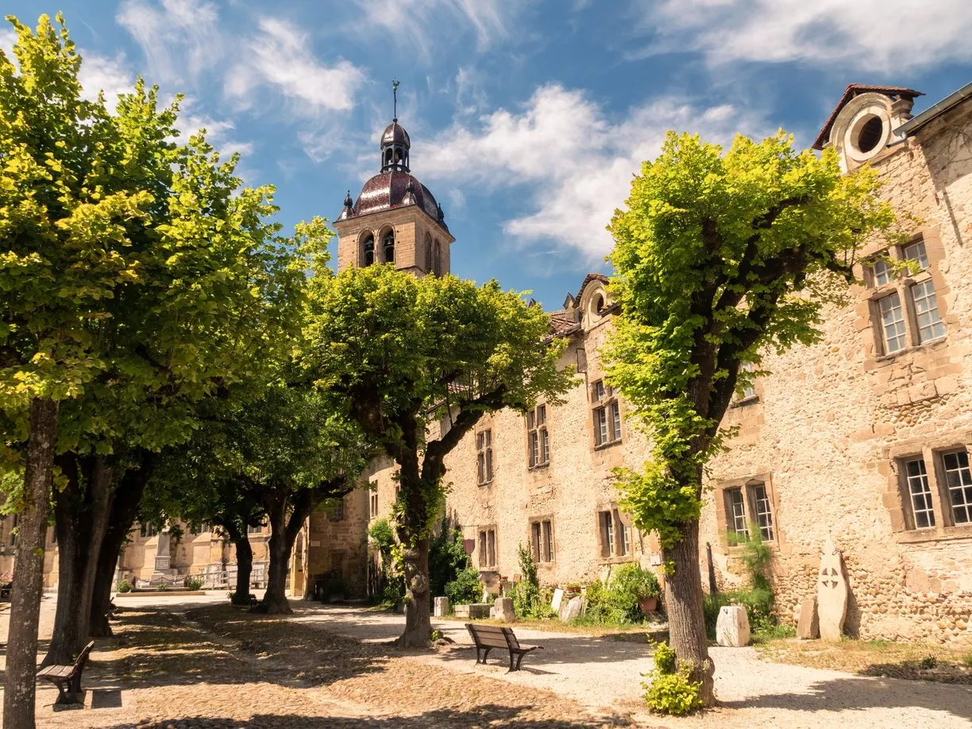

Slide 28
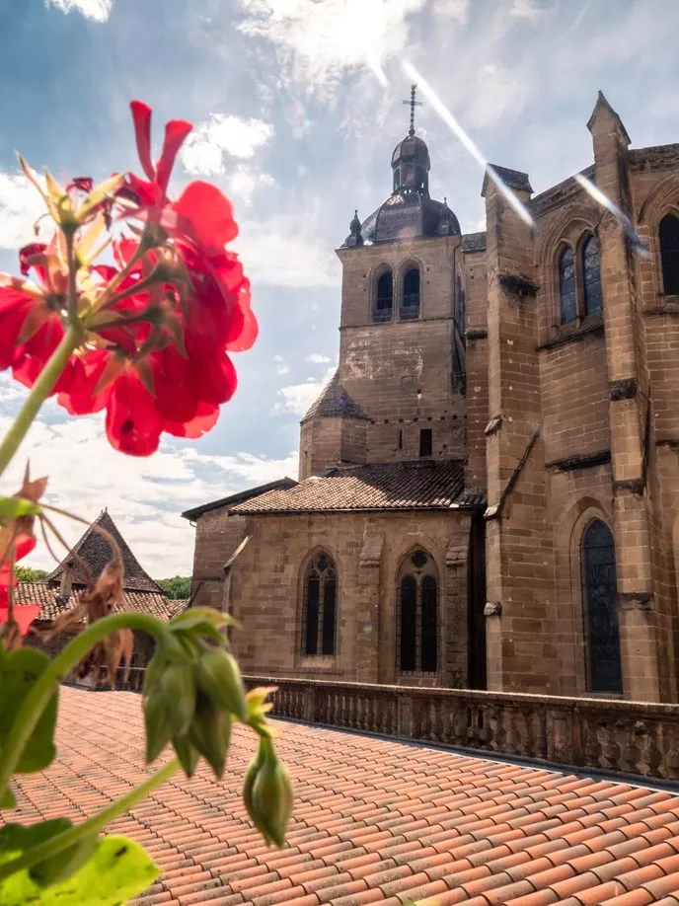

Slide 29
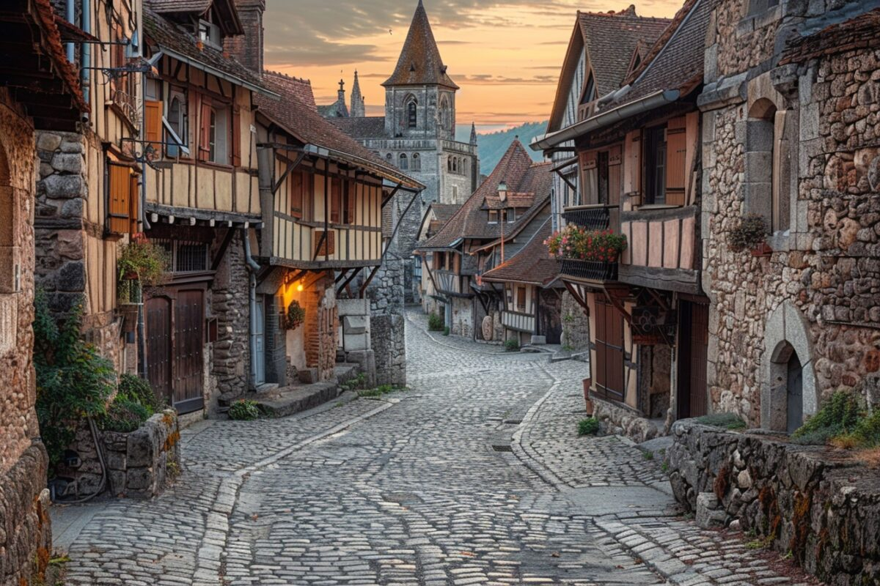

Slide 30

Saint Antoine l’Abbaye

Slide 31
Lorient Vous A Présenté Le Village DE L’Abbaye Saint Antoine - Isère
Le village de Saint-Antoine-l'Abbaye
Les Images Et Le Son Du Net
Daniel

